Slide 1
OCULTAÇÃO
CAP 11 DEUS UMA BIOGRAFIA. JACK MILLES
EBE 2023
Cânticos dos Cânticos e Rute
Suely e Jane

Slide 2

Jó reduziu o Senhor ao silêncio
Crônicas recupera discursos anteriores de Samuel e I e II Reis.
Em Cânticos dos Cânticos e Ester, o Senhor não é mencionado.
As referências ao Senhor em Lamentações, Eclesiastes e em Neemias não são o Senhor falando.
No último capítulo de Jó, o Senhor o manda rezar por seus três amigos e só depois dessa oração, lhe restitui a saúde e a fortuna.

Slide 3
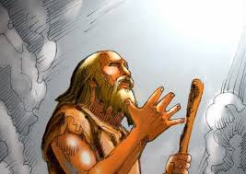
Se Jó soubesse da aposta qual seria sua reação?
Está tudo bem quando acaba bem?
Depois de tudo como Jó se sentia acerca de ter sofrido uma dor imposta?
“Por que não morri ao nascer? Por que não expirei ao sair do ventre de minha mãe? Por que houve um colo que me acolhesse, e seios, para que eu mamasse?” (Jó 3:10b,11,12)

Slide 4

Cada discurso tem sua força e sua beleza
Jó permanece fiel a si mesmo.
O Senhor permanece fiel a si mesmo. “Eu sou o que sou”.
Como se revela a personalidade de Deus, se vangloriando, quando se dirige a Jó, que estava experimentando todo aquele sofrimento?

Slide 5

Jack Milles questiona porque Deus testa a humanidade dando orientações que devem ser desobedecidas.
“Por isso também lhes dei estatutos que não eram bons e juízos pelos quais não haviam de viver. Permiti que eles se contaminassem com as suas dádivas, como quando queimavam os seus filhos primogênitos. Fiz isso para que ficassem horrorizados e para que soubessem que eu sou o Senhor”. Ezequiel 20:25,26
“Deus continuou: — Pegue o seu filho, seu único filho, Isaque, a quem você ama, e vá à terra de Moriá. Ali, ofereça-o em holocausto, sobre um dos montes, que eu lhe mostrar”. Gênesis 22:2

Slide 6
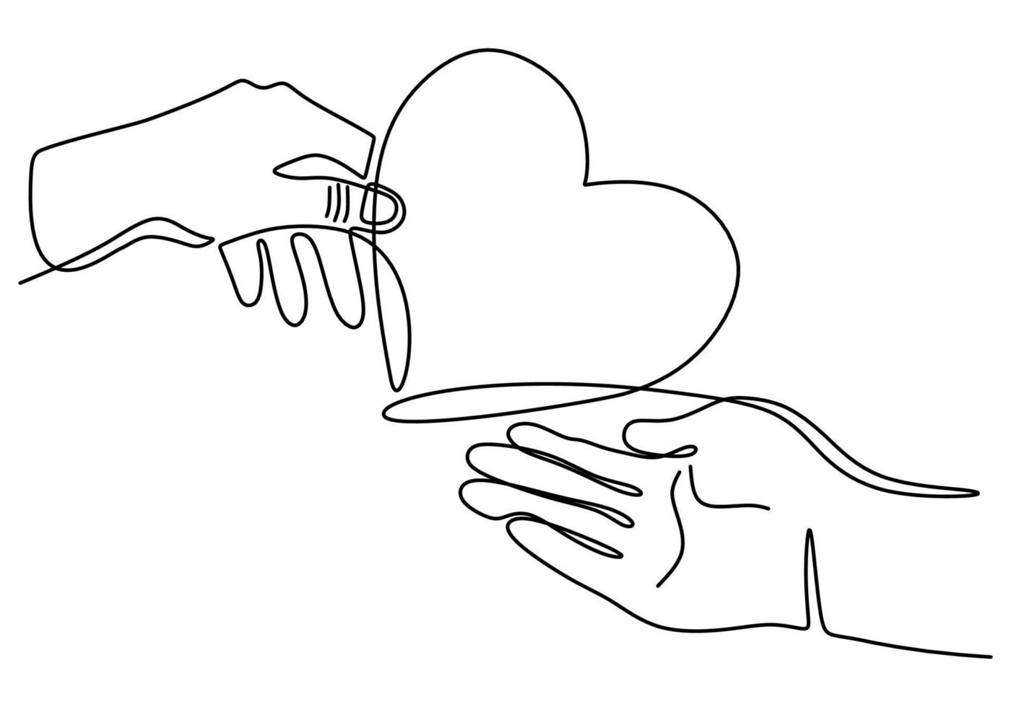
ADORMECIDO: Cânticos dos Cânticos
Sensual
Lúdico
Livre de dor
“Beije-me com os beijos de sua boca! Porque o seu amor é melhor do que o vinho. Suave é o aroma dos seus perfumes; como perfume derramado é o seu nome. Por isso, as donzelas o amam”. Cânticos 1:2,3
Um alívio após o livro de Jó.

Slide 7

“poesia de amor secular - uma lírica sobre o amor humano e uma alegoria sobre o amor divino”. (Jack Milles)
Únicas líricas anteriores onde Isaías e Oséias comparam Israel e o Senhor com um casal velho em sério desentendimento procurando o caminho de volta ao amor:
"Porque o Senhor chamou você como se chama a mulher abandonada e de espírito abatido, como se chama a mulher da mocidade, que havia sido repudiada, diz o seu Deus. Por um breve momento abandonei você, mas com grande misericórdia tornarei a acolhê-la. Num ímpeto de indignação, escondi de você a minha face por um momento, mas com misericórdia eterna me compadeço de você", diz o Senhor, o seu Redentor”. Isaías 54:6-8

Slide 8
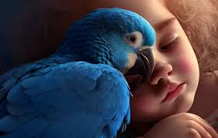
"Portanto, eis que eu a atrairei, e a levarei para o deserto, e lhe falarei ao coração. E ali eu lhe devolverei as suas vinhas e farei do vale de Acor uma porta de esperança. Ali ela me responderá como nos dias da sua mocidade e como no dia em que saiu da terra do Egito”. Naquele dia, diz o Senhor, "ela me chamará de ‘Meu Marido’, e não me chamará mais de ‘Meu Baal’. Oséias 2:14-16
De alguma forma o livro de Jó se transforma em um livro de amor entre Jó e Deus, mas não expressa a ternura.
A ternura no caráter do Senhor foi esquecida pelos profetas e vai ser relembrada em Cânticos dos Cânticos.

Slide 9
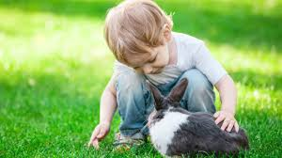
Os outros textos que falam do amor, tem muito espaço para a dor. Em Cânticos dos Cânticos, a dor não se manifesta.
Oferece a segurança do amor protegido e amorosamente vigiado. O que difere da situação da comunidade judaica que havia se restabelecido em Jerusalém e experimentava privações, amargura e ansiedade.

Slide 10
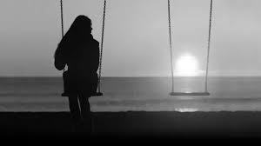
Deus está ausente no Tanach, não se retirou com uma última bênção, ou anunciou sua retirada.
O silêncio de Deus pesa.
Onde está ele?
O que aconteceu?

Slide 11
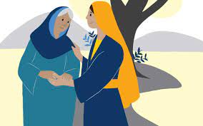
EXPECTADOR – Rute
Pela primeira e única vez uma israelita, Noemi, sugere que uma pessoa, Rute, cultue um falso deus. Noemi não pergunta a Deus se Ele concorda.
“Então Noemi disse: — Veja! A sua cunhada voltou para o seu povo e para os seus deuses. Vá você também com ela”. Rute 1:15

Slide 12
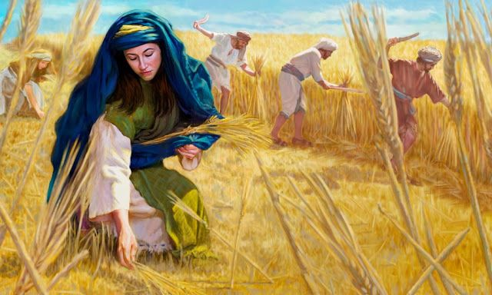
O livro de Rute foi escrito depois da ascensão e queda da monarquia, depois do exílio e do retorno, e depois do restabelecimento de uma comunidade judaica em Jerusalém.
As relações entre os moabitas e judeus eram tolerantes e cooperativas. Mesmo que o Senhor era contra o casamento dos judeus com outros povos.
Deus estava tão inativo que elas não tiveram medo de desrespeitar seus desejos.

Slide 13
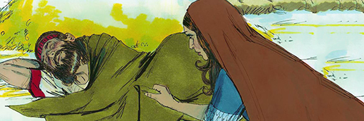
No final é atribuído ao Senhor o fato de Boaz casar com Rute.
“Então as mulheres disseram a Noemi: — Bendito seja o Senhor, que não deixou hoje de lhe dar um neto que será o seu resgatador. Que o nome dele venha a ser famoso em Israel! Nele você terá renovação da vida e consolo na velhice, pois a sua nora, que ama você, o deu à luz, e para você ela é melhor do que sete filhos”. Rute 4:14,15

Slide 14
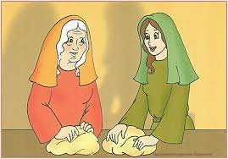
O livro de Rute não fala das dificuldades do casamento em si, mas das dificuldades enfrentadas pela fome, relação entre pessoas de nacionalidades diferentes e leis que fazem com que Rute precise casar para ter direitos. As dificuldades são superadas pela devoção de Rute a Noemi e pelas ações das duas mulheres.
“Porém Rute respondeu: — Não insista para que eu a deixe nem me obrigue a não segui-la! Porque aonde quer que você for, irei eu; e onde quer que pousar, ali pousarei eu. O seu povo é o meu povo, e o seu Deus é o meu Deus”. Rute 1:16

Slide 15
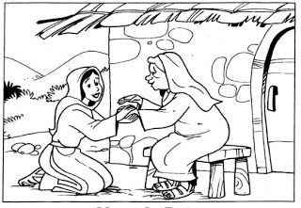
No livro de Rute as mulheres assumem os papéis principais e conhecem bem o que os homens são capazes ou não de fazer. O que mais os homens fazem nesse livro é morrer e deixarem as mulheres cuidando de si mesmas. Mesmo que as mulheres são quem agem, a comparação é feita com Rute sendo “melhor do que 7 filhos” e não filhas.

Slide 16
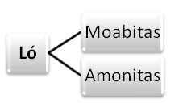
O autor do livro de Rute era provavelmente uma mulher moabita e queria restaurar a imagem das mulheres moabitas que eram vistas como idólatras, prostitutas e corruptoras de homens mais velhos, mostrando que nem todo casamento entre uma mulher jovem e um homem mais velho era corruptor, e que a fervorosa lealdade de Rute ao Senhor de Israel justifica o casamento entre pessoas de povos diferentes.
Deus concorda com isso?

Slide 17
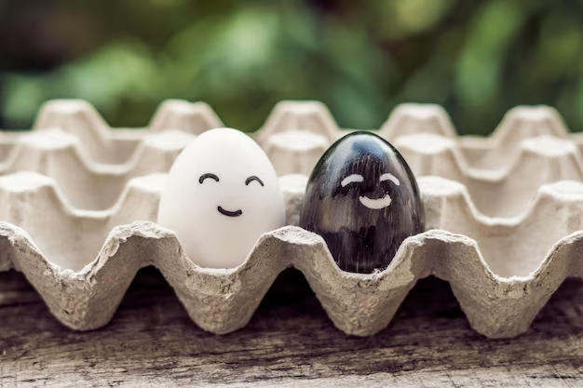
Deus discorda
“Judá tem sido infiel, e abominação foi cometida em Israel e em Jerusalém. Porque Judá profanou o santuário do Senhor, o qual ele ama, e se casou com a adoradora de deus estranho”. Malaquias 2:11

Slide 18

Muda o caráter de Deus quando o pessoal invoca
ao Senhor se referindo a Rute e a Tamar,
não-israelitas como mulheres que edificarão a casa de Israel?
“Todo o povo que estava no portão e os anciãos disseram: — Somos testemunhas. E disseram a Boaz: — Que o Senhor faça a esta mulher, que está entrando na sua família, como fez a Raquel e Lia, que edificaram a casa de Israel. E que você, Boaz, seja um homem poderoso em Efrata, e que o seu nome se torne famoso em Belém. Que, com os filhos que o Senhor lhe der dessa jovem, a sua casa seja como a de Perez, o filho que Tamar deu a Judá”. Rute 4:11,12

Slide 19

Deus se torna mais tolerante?
“O Senhor Deus não diz nada, como já observamos; e para todo e qualquer fim prático, ele também não faz nada”. (Jack Miller)

